Slide 1

第一章
函数与极限
函数
— 研究对象
分析基础
极限
— 研究方法
连续
— 研究桥梁

Slide 2







第一节
第一章
函数的概念
一、区间与邻域
二、函数
机动 目录 上页 下页 返回 结束

Slide 3
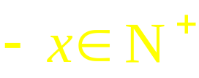


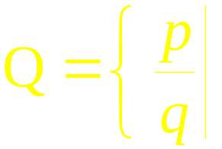
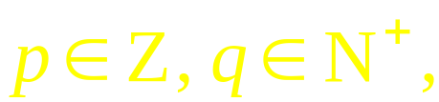






一、 区间与邻域
整数集合
或
有理数集
p 与 q 互质
实数集合
x 为有理数或无理数
开区间
闭区间
机动 目录 上页 下页 返回 结束

Slide 4














半开区间
无限区间
点的 δ 邻域
去心 δ 邻域
其中, a 称为邻域中心 , δ 称为邻域半径 .
左 δ 邻域 :
右 δ 邻域 :
机动 目录 上页 下页 返回 结束

Slide 5


二、函数
1. 函数的概念
定义4. 设数集
则称映射
为定义在
D 上的函数 ,
记为
定义域
因变量
自变量
f ( D ) 称为值域
函数图形:
机动 目录 上页 下页 返回 结束

Slide 6



(定义域)
(对应规则)
(值域)
定义域
使表达式及实际问题都有意义的自变量
集合.
对应规律的表示方法:
解析法
、图象法
、列表法
例如, 反正弦主值
定义域
值域
又如, 绝对值函数
定义域
值 域
机动 目录 上页 下页 返回 结束

Slide 7
例4. 已知函数
求
及
并写出定义域及值域 .
解:
函数无定义
定义域
值 域
机动 目录 上页 下页 返回 结束

Slide 8
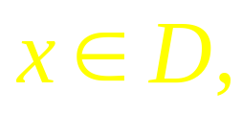
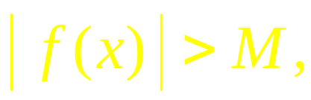
2. 函数的几种特性
设函数
且有区间
(1) 有界性
使
称
为有界函数.
使
称
在 I 上有界.
说明: 还可定义有上界、有下界、无界.
(2) 单调性
当
时,
称 为有上界
称
为 I 上的
称 为有下界
单调增函数 ;
若对任意正数 M , 均存在
为 I 上的
使
称
则称 f ( x ) 无界.
单调减函数 .
机动 目录 上页 下页 返回 结束

Slide 9


(3) 奇偶性
且有
若
则称 f (x) 为偶函数;
若
则称 f (x) 为奇函数.
说明: 若
在 x = 0 有定义 ,
则当
为奇函数时,
必有
例如,
偶函数
记
双曲余弦
机动 目录 上页 下页 返回 结束

Slide 10
又如,
奇函数
记
双曲正弦
再如,
奇函数
记
双曲正切
机动 目录 上页 下页 返回 结束

Slide 11








(4) 周期性
且
若
则称
为周期函数 ,
称 l 为周期
( 一般指最小正周期 ).
周期为 π
周期为
注: 周期函数不一定存在最小正周期 .
例如, 常量函数
x 为有理数
狄里克雷函数
x 为无理数
机动 目录 上页 下页 返回 结束

Slide 12


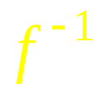
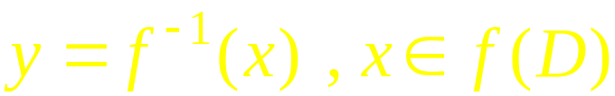

3. 反函数与复合函数
(1) 反函数的概念及性质
若函数
为单射,
则存在逆映射
称此映射
为 f 的反函数 .
习惯上,
的反函数记成
性质:
1) y＝f (x) 单调递增
(减)
其反函数
且也单调递增
(减) .
机动 目录 上页 下页 返回 结束

Slide 13





2) 函数
与其反函数
的图形关于直线
对称 .
例如 ,
指数函数
互为反函数 ,
对数函数
它们都单调递增,
其图形关于直线
对称 .
机动 目录 上页 下页 返回 结束

Slide 14

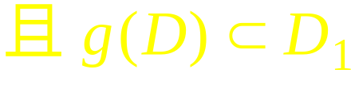

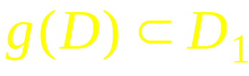




(2) 复合函数
— 复合映射的特例
设有函数链
①
②
则
称为由①, ②确定的复合函数 ,
u 称为中间变量.
注意: 构成复合函数的条件
不可少.
例如, 函数链 :
可定义复合
函数
但函数链
不能构成复合函数 .
机动 目录 上页 下页 返回 结束

Slide 15


两个以上函数也可构成复合函数.
例如,
可定义复合函数:
机动 目录 上页 下页 返回 结束

Slide 16
4. 初等函数
(1) 基本初等函数
幂函数、
指数函数、
对数函数、
三角函数、
反三角函数
(2) 初等函数
由常数及基本初等函数
经过有限次四则运算和复合步
骤所构成 ,
并可用一个式子表示的函数 ,
称为初等函数 .
否则称为非初等函数 .
例如 ,
可表为
故为初等函数.
又如 , 双曲函数与反双曲函数也是初等函数 .
( 自学, P17 – P21 )
机动 目录 上页 下页 返回 结束

Slide 17




非初等函数举例:
符号函数
当 x > 0
当 x = 0
当 x < 0
取整函数
当
机动 目录 上页 下页 返回 结束

Slide 18

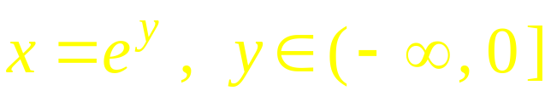
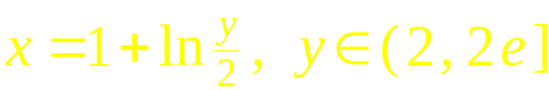




例5. 求
的反函数及其定义域.
当
解:
时,
则
当
时,
则
当
时,
则
定义域为
反函数
机动 目录 上页 下页 返回 结束

Slide 19
内容小结
定义域
对应规律
1. 函数的定义及函数的二要素
2. 函数的特性
有界性, 单调性,
奇偶性, 周期性
3. 初等函数的结构
作业
习题1-1 4(1)，6(2)，7 (6)，9 (6)，13
第二节 目录 上页 下页 返回 结束

Slide 20




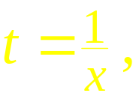

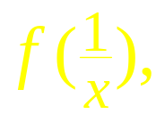




备用题
1. 设
且
时
其中
a, b, c 为常数,
且
证明
为奇函数 .
证: 令
则
由
消去
得
为奇函数 .
机动 目录 上页 下页 返回 结束

Slide 21








2 . 设函数
的图形关于
均对称, 求证
是周期函数.
证:
由
的对称性知
于是
故
是周期函数 ,
周期为
机动 目录 上页 下页 返回 结束

